Slide 1
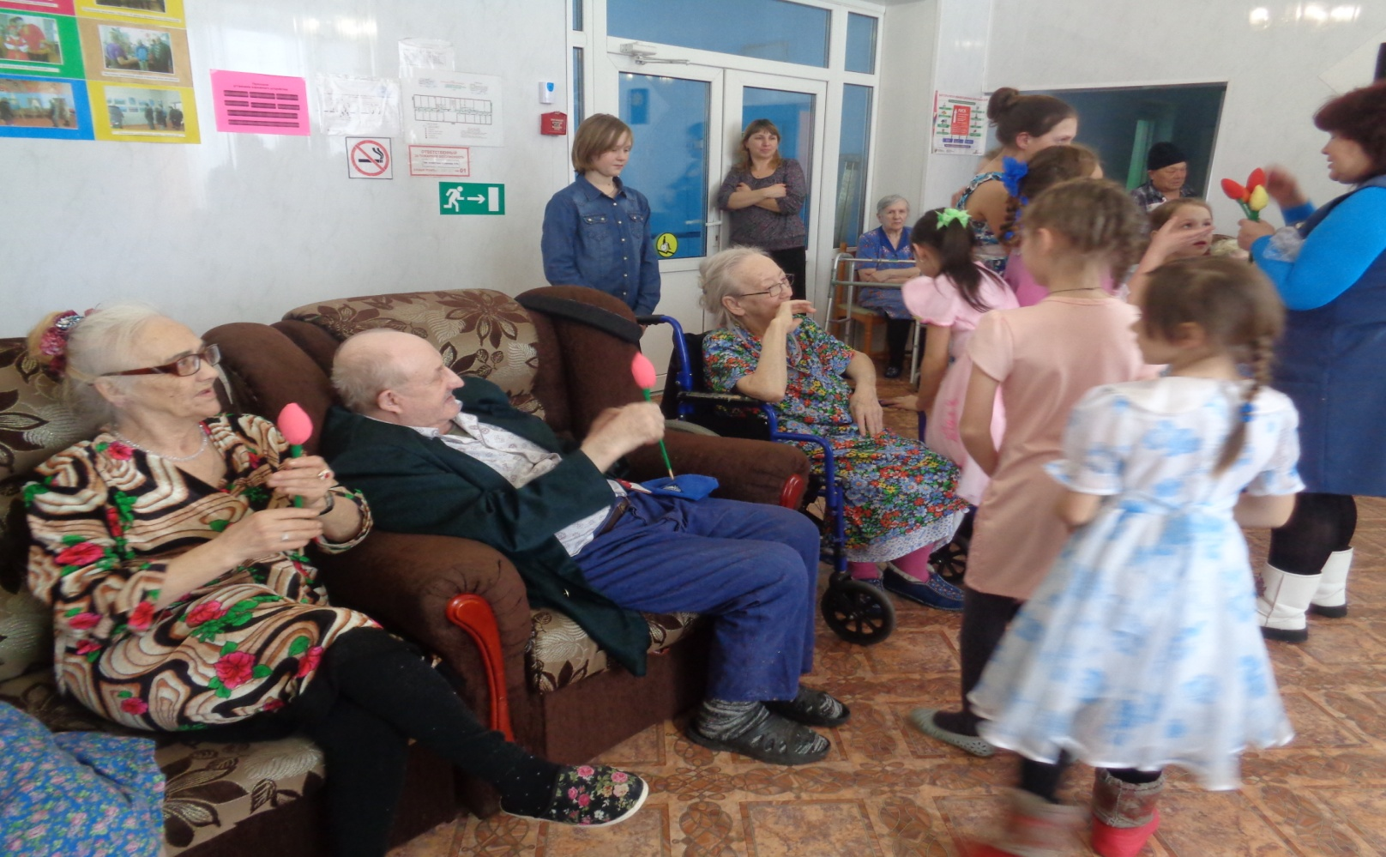
Красноярское государственное бюджетное учреждение социального обслуживания Ермаковский Дом интернат для пожилых и инвалидов
* Проведение мастер- классов, показ кинофильмов, организация концертов, вечеров отдыха, проведение совместных мероприятий

Slide 2
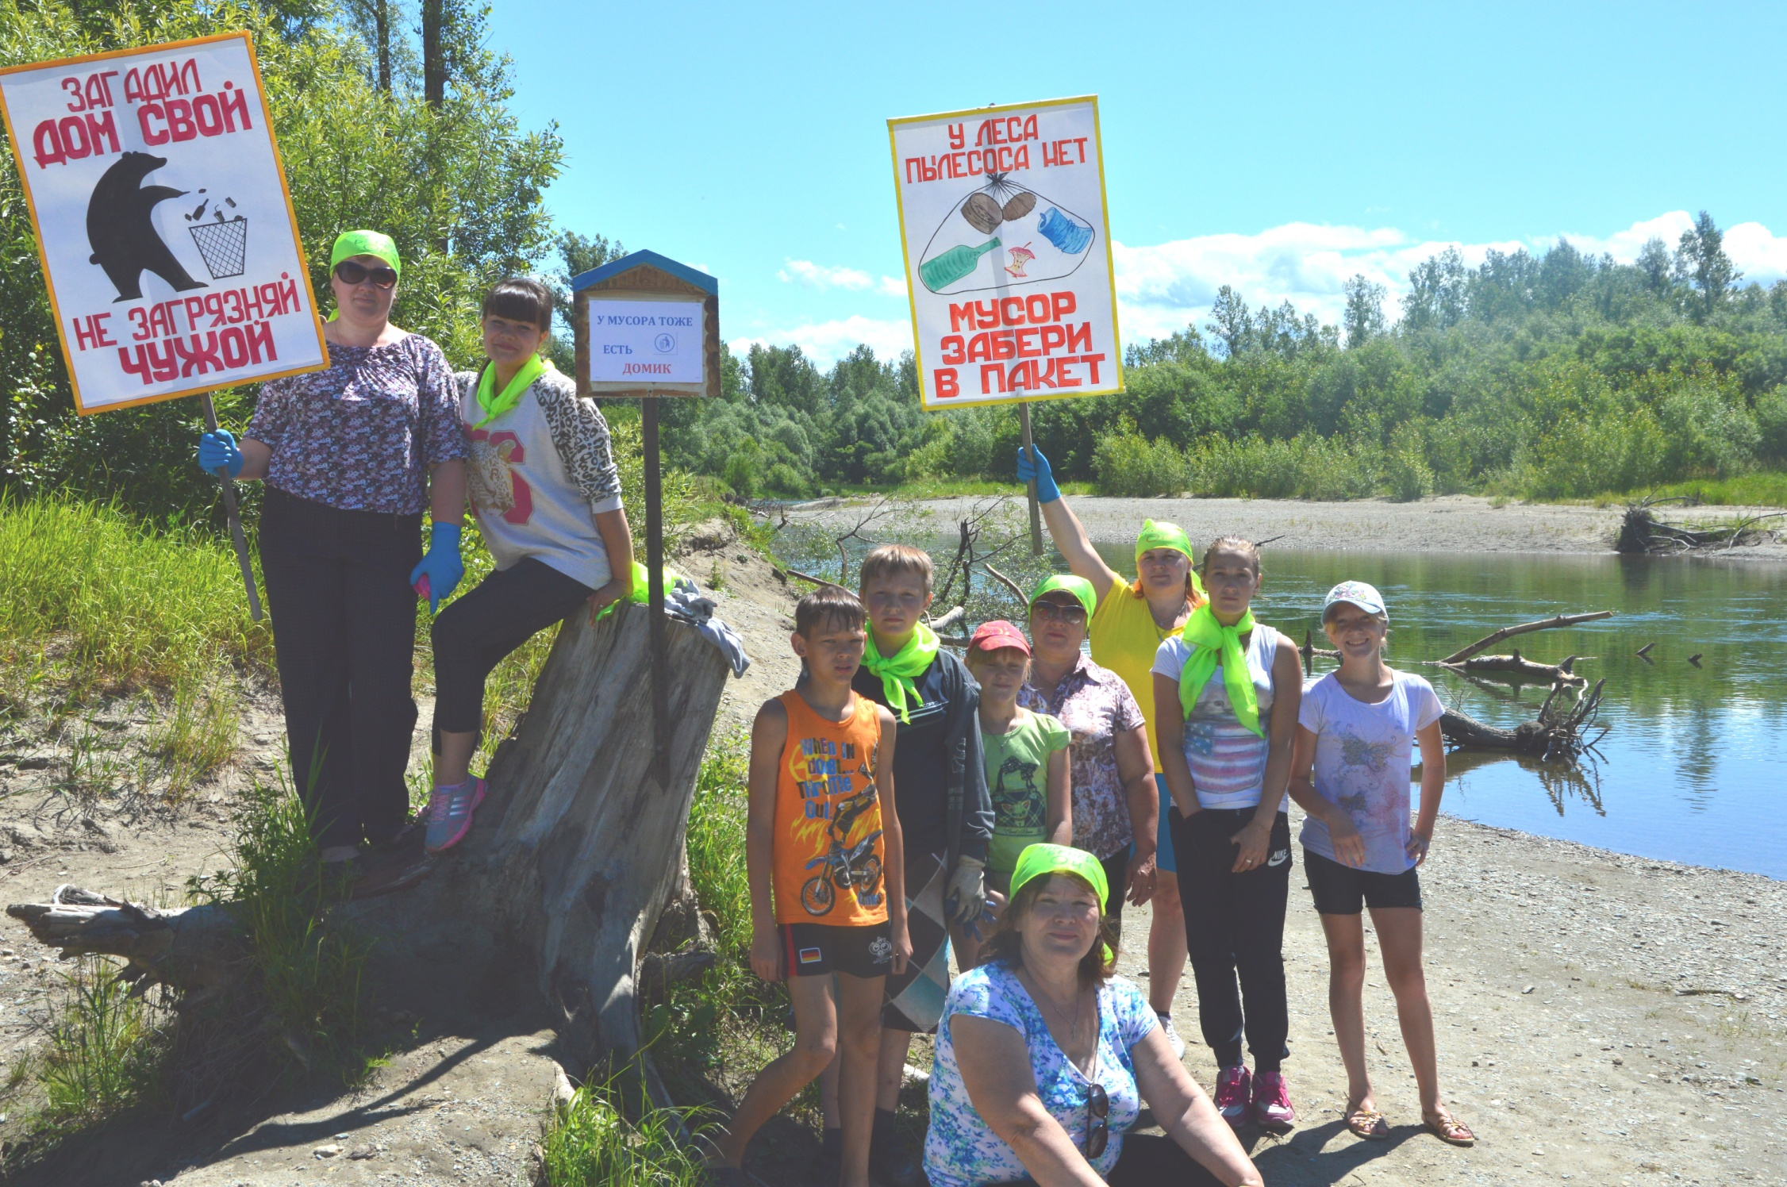
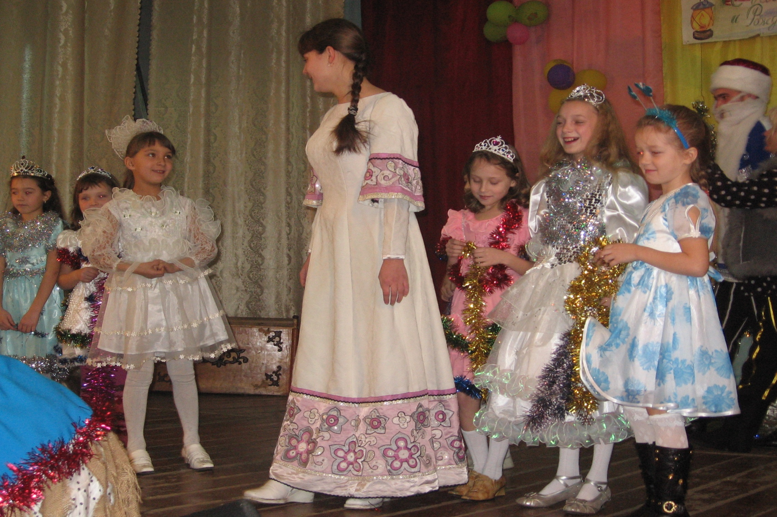
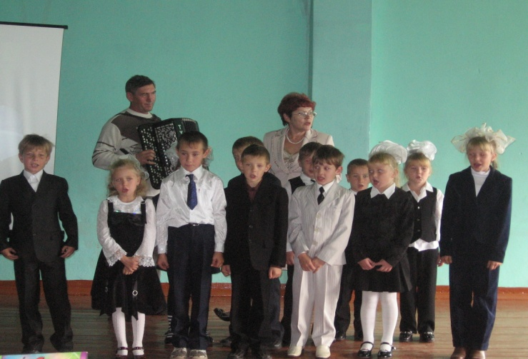
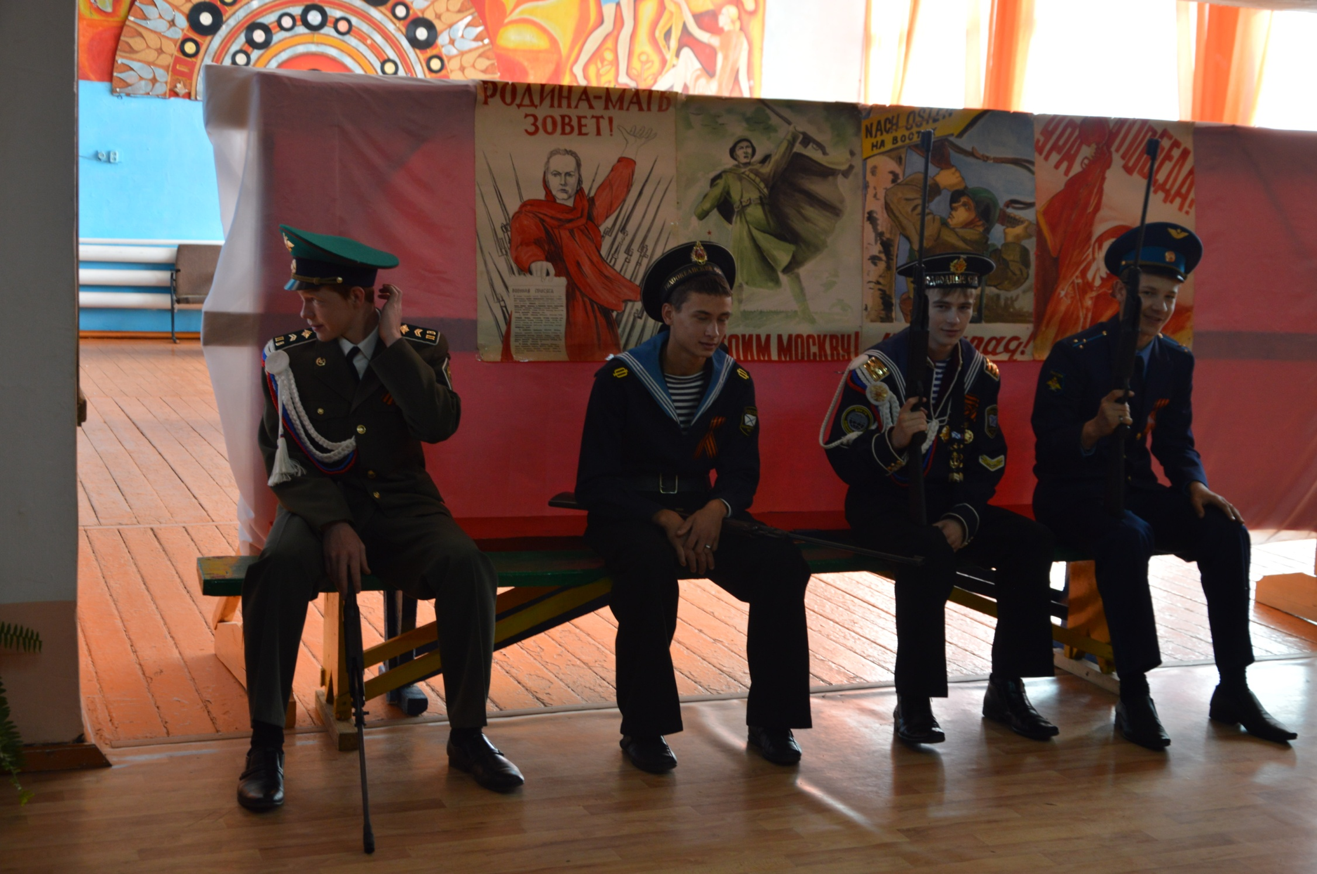
Муниципальное бюджетное общеобразовательное учреждение Ойкая СОШ
* организация и проведение совместных мероприятий: акции, выставки, мастер-классы, информационно просветительские мероприятия, мероприятия направленные на патриотическое воспитание подростков , безвозмездное предоставление костюмов, аппаратуры ,помощь в разработке и написании сценариев.

Slide 3
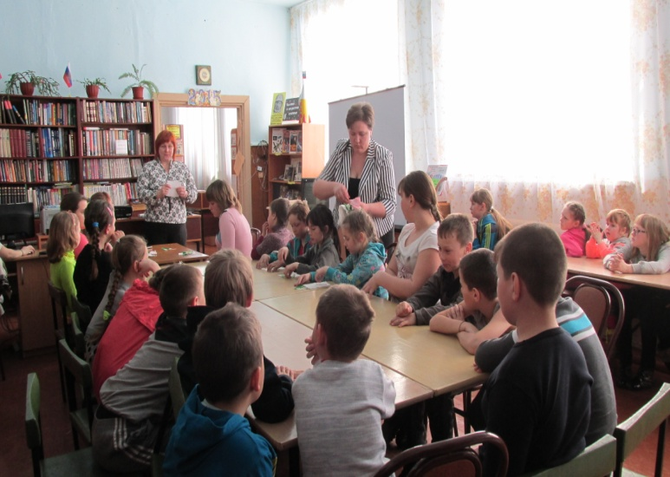
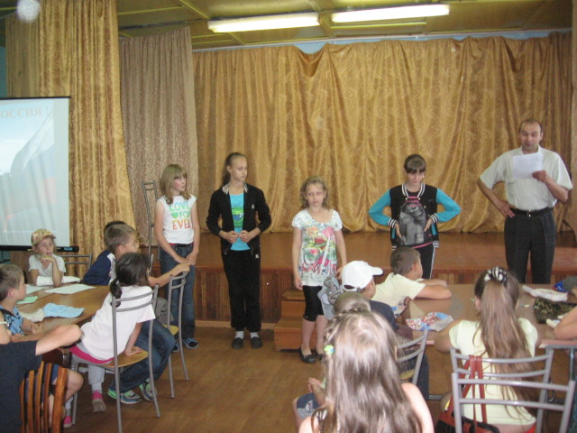
Филиал Муниципального бюджетного учреждения «Ермаковская централизованная библиотечная система»
«Ойская библиотека»
организация и проведение совместных мероприятий: акции, выставки, презентации, мастер-классы, информационно просветительские мероприятия, помощь в проведении исследовательской работы по краеведению

Slide 4
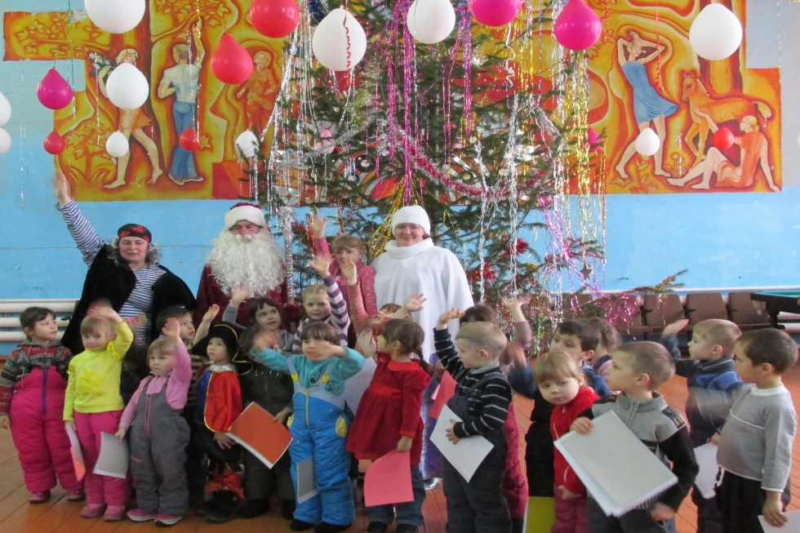
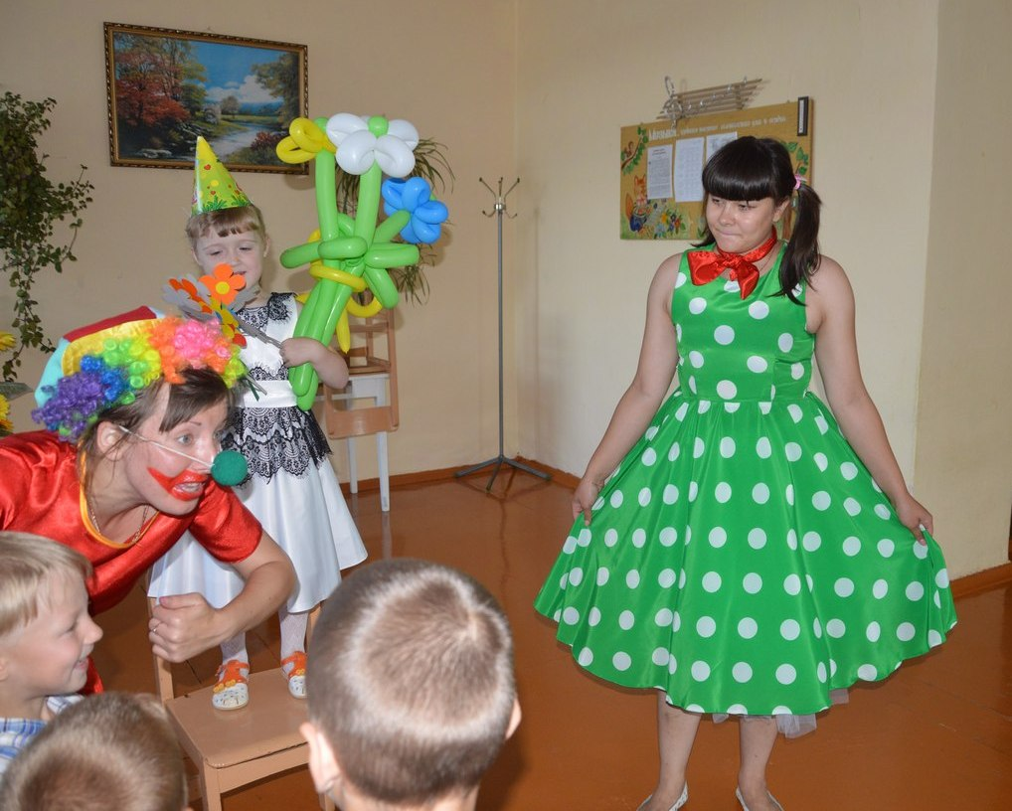
МБДОУ «Ойский детский сад»
*организация и проведение совместных мероприятий: мастер-классы , безвозмездное предоставление костюмов, аппаратуры, помощь в разработке и написании сценариев.

